Slide 1

ГРАД СМЕДЕРЕВО
ГРАЂАНСКИ ВОДИЧ КРОЗ ОДЛУКУ О БУЏЕТУ за 2023. годину

Slide 2
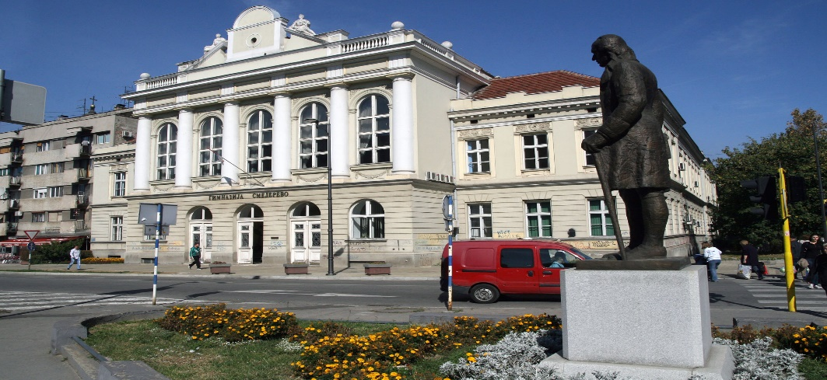
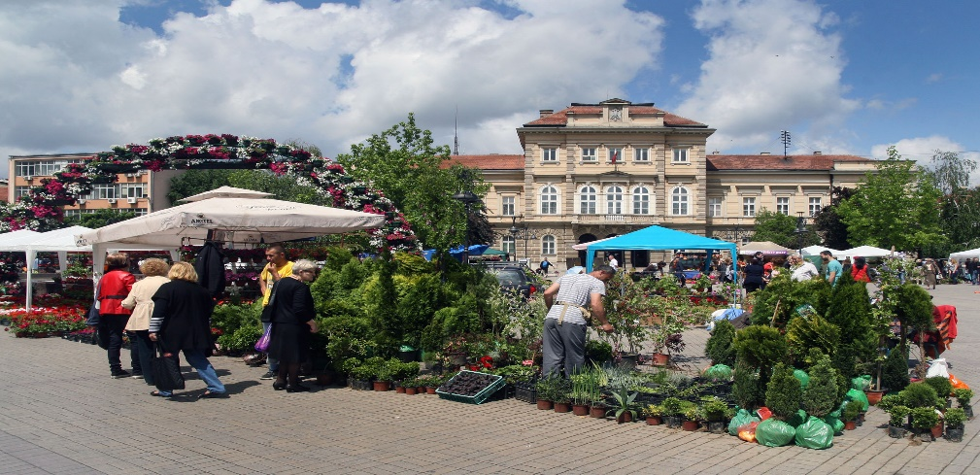
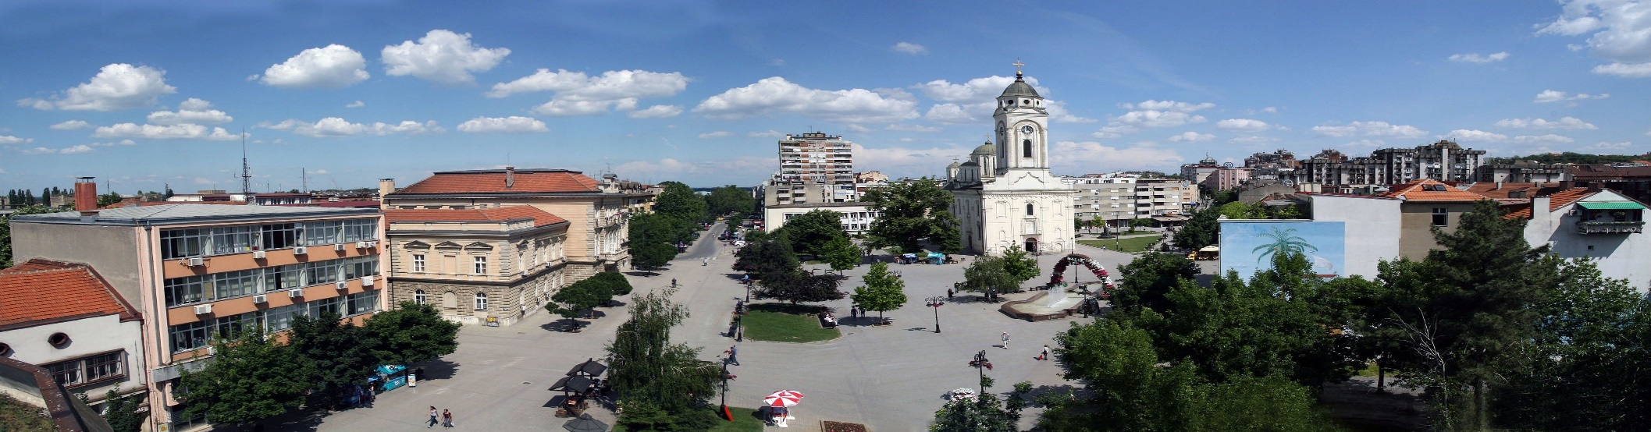
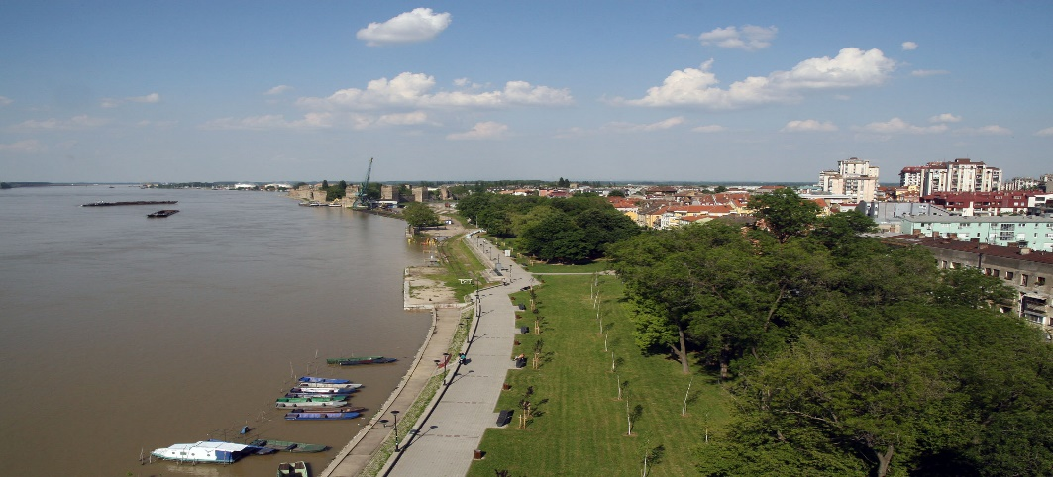
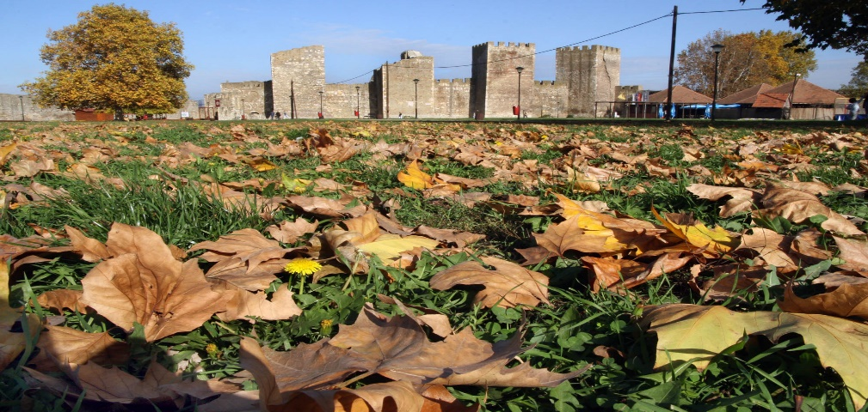

Slide 3
САДРЖАЈ
Увод
Ко се финансира из буџета?
Како настаје буџет града?
  Појам буџета
  Ко учествује у буџетском процесу?
  На основу чега се доноси буџет?
Како се пуни градска каса?
  Шта су приходи и примања буџета?
  Структура планираних прихода и примања за 2023. годину
На шта се троше јавна средства?
  Шта су расходи и издаци буџета?
  Структура планираних расхода и издатака за 2023. годину
  Расходи буџета по програмима
  Расходи буџета расподељени по директним и индиректним буџетским корисницима
  Најважнији капитални пројекти
  Најважнији пројекти од интереса за локалну заједницу

Slide 4
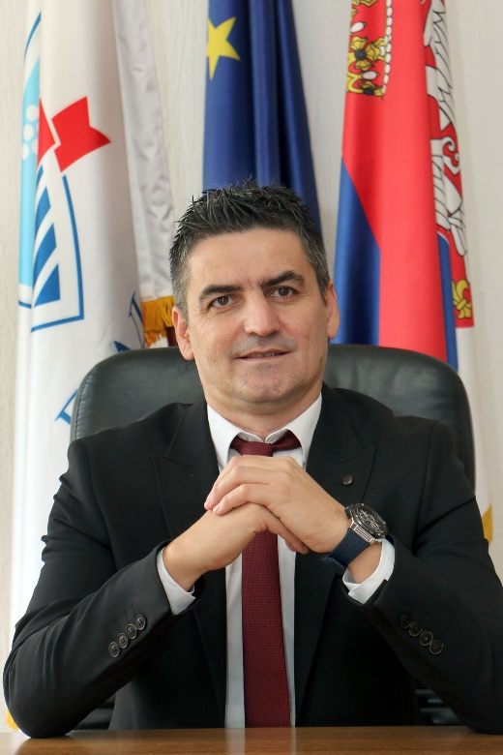
Драги суграђани и суграђанке,
Основна сврха документа који је пред вама јесте да на што једноставнији и разумљивији начин објасни у које сврхе се користе јавни ресурси да би се задовољиле потребе грађана.
Грађански буџет представља сажет и јасан приказ Одлуке о буџету града Смедерева за 2023. годину, која је по својој форми веома обимна и тешка за разумевање због специфичних појмова и класификација које је чине.

Slide 5
Иако је немогуће објаснити целокупан буџет у овако краткој форми, искрено се надамо да ћемо на овај начин успети да вас информишемо о начину прикупљања јавних средстава и остваривања прихода и примања буџета града, као и о начину планирања, расподеле и трошења буџетских средстава.
Кроз овај транспарентан приступ настојимо да унапредимо разумевање и интересовање наших суграђана за локалне финансије, а у перспективи очекујемо и сарадњу локалне самоуправе и житеља Смедерева у заједничком постављању циљева, дефинисању приоритета и планирању развоја нашег града.
ГРАДОНАЧЕЛНИК
ГРАДА СМЕДЕРЕВА
Јован Беч

Slide 6
Ко се финансира из буџета?
Директни корисници буџетских средстава:
- Скупштина града
- Градоначелник
- Градско веће
- Градска управа
- Градско правобранилаштво
Индиректни корисници буџетских средстава:
- Народна библиотека Смедерево
- Музеј у Смедереву
- Центар за културу Смедерево
- Историјски архив у Смедереву
- Регионални завод за заштиту споменика културе Смедерево
- Предшколска установа «Наша радост» Смедерево
-Регионални центар за професионални развој запослених у образовању Смедерево
-Установа за дневни боравак деце и омладине са сметњама у развоју «Сунце»
-Месне заједнице
-Туристичка организација града Смедерева у ликвидацији
Остали корисници јавних средстава:
- Образовне институције (20 основних школа и 5 средњих школа)
- Здравствена институција (Дом здравља)
- Социјалне институције (Центар за социјални рад)
- Непрофитне организације (удружења грађана, невладине организације, итд.)

Slide 7
Како настаје буџет града?
БУЏЕТ града је правни документ који утврђује план прихода и примања и расхода и издатака града за буџетску, односно календарску годину.
То значи да овај документ представља предвиђање колико ће се новца од грађана и привреде у току једне године прикупити и на који начин ће се тај новац трошити.
Из градског буџета се током године плаћају све обавезе локалне самоуправе. Исто тако у буџет се сливају приходи из којих се подмирују те обавезе.
Градоначелник и локална управа спроводе градску политику, а главна полуга те политике и развоја је управо буџет града.
Приликом дефинисања овог, за град Смедерево најважнијег документа, руководе се законским оквиром и прописима, стратешким приоритетима развоја и другим елементима.
Реалност је таква да постоје велике разлике између жеља и могућности, тако да креирање буџета подразумева утврђивање приоритета и прављење компромиса.

Slide 8
Ко учествује у буџетском процесу?
Скупштина града
Градоначелник
Градско веће
Градска управа
Градско правобранилаштво
Предшколска установа
Регионални центар
Установа „Сунце“
Установе културе
Месне заједнице
Основне школе
Средње школе
Дом здравља
Грађани и њихова удружења
Јавна предузећа

Slide 9
На основу чега се доноси буџет?
На основу чега се доноси буџет?
Закони и прописи:
Закон о финансирању локалне самоуправе,
Закон о буџетском систему,
Закон о локалној самоуправи,
Упутство Министарства финансија за припрему Одлуке о буџету за 2023. годину и др.
Сви посебни прописи којима су утврђене надлежности ЈЛС
Стратешки документи:
Акциони планови за поједине области
Потребе буџетских корисника
Започети пројекти из ранијих година
Остварење прошлогодишњег буџета

Slide 10

Како се пуни градска каса?
Укупни јавни приходи и примања буџета града Смедерева за 2023. годину са средствима из осталих извора корисника буџетских средстава износе
Одлуком о буџету града Смедерева за 2023. годину планирана су средства из буџета града у укупном износу од 4.547.000.000 динара, пренета средства из ранијих година у износу од 430.150.080 динара и средства из осталих извора 1.368.000 динара.
4.978.518.080 динара
Средства из осталих извора (1.368.000)
Средства из буџета града
(4.547.000.000)
Пренета средства из ранијих година (430.150.080)
Укупан буџет града (4.978.518.080)

Slide 11
Шта су приходи и примања буџета?
Порески приходи
Врста јавних прихода који се прикупљају обавезним плаћањима пореских обвезника без обавезе извршења специјалне услуге заузврат
Донације и трансфери
Донације се добијају од домаћих и међународних донатора и организација за различите пројекте. Трансфери подразумевају пренос средстава од нивоа Републике Србије градском нивоу власти. Могу бити наменски (за тачно утврђене намене) или ненаменски (није им унапред утврђена намена те се могу у складу са законом користити за било које сврхе) .
Непорески приходи
Врста јавних прихода који се наплаћују за коришћење јавних добара (накнаде), пружање јавних услуга (таксе) или због кршења уговорних или законских одредби (казне и пенали)
Примања од продаје нефинансијске имовине
Ова примања се остварују продајом непокретности и покретних ствари у власништву града.
Примања од продаје финансијске имовине
Примања од отплате кредита датих домаћинствима у земљи, а односе се на уплату ануитета од стране корисника кредита некадашњег Фонда за развој пољопривреде града Смедерева
Пренета средства из ранијих година
Представљају вишак прихода и примања буџета града који нису потрошени у претходној буџетској години

Slide 12
Структура планираних прихода и примања за 2023. годину
Укупни приходи и примања 4.978.518.080 динара
Приходи од пореза 3.485.120.135 динара
Примања од продаје финансијске имовине 551.000 динара
Пренета средства из ранијих година 430.150.080 динара
Примања од продаје нефинансијске имовине 1.301.000 динара
Други приходи 319.923.302 динара
Донације и трансфери 741.472.563 динара

Slide 13
Структура планираних прихода и примања за 2023. годину

Slide 14
На шта се троше јавна средства?
Буџет мора бити у равнотежи, што значи да расходи и издаци морају одговарати приходима и примањима. Укупни планирани расходи и издаци у 2023. години износе:
РАСХОДИ представљају све трошкове града за плате буџетских корисника, набавку роба и услуга, субвенције, дотације и трансфере, социјалну помоћ и остале трошкове које град обезбеђује без директне и непосредне накнаде.
ИЗДАЦИ представљају трошкове изградње или инвестиционог одржавања већ постојећих објеката, набавку земљишта, машина и опрeме неопходне за рад буџетских корисника.
РАСХОДИ И ИЗДАЦИ морају се исказивати на законом прописан начин, односно морају се исказивати: по програмима који показују колико се троши за извршавање основних надлежности и стратешких циљева града; по основној намени која показује за коју врсту трошка се средства издвајају; по функцији која показује функционалну намену за одређену област и по корисницима буџета што показује организацију рада града.
4.978.518.080 динара

Slide 15
Шта су расходи и издаци буџета?
Расходи за запослене
Расходи за запослене представљају све трошкове за запослене, како у управи тако и код буџетских корисника
Коришћење роба и услуга
Коришћење роба и услуга обухватају сталне трошкове, путне трошкове, услуге по уговору, специјализоване услуге, трошкове материјала и текуће поправке и одржавање.
Дотације и трансфери
Дотације и трансфери су трошкови које локална самоуправа има за исплату институцијама које су у примарној надлежности централног нивоа као што су школе, центар за социјални рад, дом здравља.
Остали расходи
Остали расходи обухватају дотације невладиним организацијама, порезе, таксе, новчане казне.
Субвенције
Субвенције сe одобравају јавним предузећима и пољопривредним произвођачима.
Социјална заштита
Социјална заштита обухвата све трошкове исплате социјалне помоћи за различите категорије грађана.
Буџетска резерва
Буџетска резерва представља новац који се користи за непланиране или недовољно планиране сврхе, као и у случају ванредних околности.
Капитални издаци
Капитални издаци су трошкови за изградњу нових, или инвестиционо одржавање постојећих објеката, набавку опреме, машина, земљишта и слично.
15

Slide 16
Структура планираних расхода и издатака буџета за 2023. годину
Укупни расходи и издаци 4.978.518.080
Коришћење услуга и роба 1.770.528.620
динара
Капитални издаци 548.999.815 динара
Расходи за запослене 1.009.126.500 динара
Социјална заштита 162.222.472 динара
Донације, дотације и трансфери 797.192.463 динара
Средства резерве 14.000.000 динара
Субвенције 346.362.000 динара
Остали расходи 329.586.210 динара и отплата камата 500.000

Slide 17
Структура планираних расхода и издатака буџета за 2023. годину

Slide 18
Расходи и издаци буџета по програмима
Назив програма | Средства из Одлуке о буџету за 2023. годину (износ у динарима) | % буџета по програму
Програм 1. Становање, урбанизам и просторно планирање | 97.602.000 | 1,96
Програм 2. Комуналне делатности | 539.442.470 | 10,84
Програм 3. Локални економски развој | 17.000.000 | 0,34
Програм 4. Развој туризма | 34.749.736 | 0,69
Програм 5. Пољопривреда и рурални развој | 79.473.634 | 1,59
Програм 6. Заштита животне средине | 607.747.510 | 12,21
Програм 7. Организација саобраћаја и саобраћајна инфраструктура | 394.739.425 | 7,93
Програм 8. Предшколско васпитање | 704.526.278 | 14,16
Програм 9. Основно образовање | 398.500.000 | 8,00
Програм 10. Средње образовање | 189.084.394 | 3,79
Програм 11. Социјална и дечија заштита | 305.598.116 | 6,14
Програм 12. Здравствена заштита | 79.352.600 | 1,59
Програм 13. Развој културе и информисања | 397.161.845 | 7,98
Програм 14. Развој спорта и омладине | 308.704.000 | 6,20
Програм 15. Опште услуге локалне самоуправе | 720.809.704 | 14,48
Програм 16. Политички систем локалне самоуправе | 69.275.261 | 1,39
Програм 17. Енергетска ефикасност и обновљиви извори енергије | 34.751.107 | 0,69
Укупни расходи и издаци по програмима | 4.978.518.080 | 100,00

Slide 19
Структура расхода и издатака по буџетским програмима

Slide 20
Расходи и издаци буџета расподељени по директним и индиректним буџетским корисницима
Р. бр. | Назив буџетског корисника | Средства из Одлуке о буџету за 2023. годину (износ у динарима) | % буџета по кориснику
1. | Скупштина града | 52.011.710 | 1,05
2. | Градоначелник | 5.360.819 | 0,11
3. | Градско веће | 11.902.732 | 0,23
4. | Градска управа | 3.769.071.843 | 75,71
5. | Градско правобранилаштво | 27.053.297 | 0,54
6. | Предшколска установа „Наша радост“ Смедерево | 680.037.748 | 13,66
7. | Регионални центар за професионални развој запослених у образовању | 22.583.394 | 0,45
8. | Установа за дневни боравак деце и омладине са сметњама у развоју „Сунце“ | 14.299.644 | 0,28
9. | Установе културе | 340.641.865 | 6,85
10. | Месне заједнице | 55.555.028 | 1,12
 | У К У П Н О: | 4.978.518.080 | 100,00

Slide 21
Најважнији капитални пројекти
Назив пројекта | Планирана средства (износ у динарима)
 | 2023 | 2024 | 2025
Изградња вртића | 23.000.000
Реконструкција котларнице и унутрашњих гасних инсталација у вртићу „Дизниленд“ на Сењаку | 4.293.000
Реконструкција дечијих игралишта на територији града Смедерева | 5.000.000
Набавка опреме за кориснике у области културе | 8.650.000
Набавка опреме за Предшколску установу „Наша радост“ Смедерево | 24.773.208
Израда пројектне документације и изградња трансфер станице за сакупљање комуналног отпада | 323.138.030 | 18.284.257
Израда пројектне документације и реализација пројеката по Програму за рад Савета за координацију послова безбедности саобраћаја на путевима града Смедерева | 14.006.000
Набавка опреме по Програму за рад Савета за координацију послова безбедности саобраћаја на путевима града Смедерева | 10.740.000
Капитална улагања у месне заједнице (самодопринос) | 4.138.768
Прибављање непокретности у јавну својину града Смедерева-грађевинско земљиште КП број 10935/7 (део касарне) | 32.000.000 | 31.955.099 | 13.314.624
Израда техничке документације за пројекте које реализује град Смедерево | 30.000.000
Набавка опреме за кориснике у области културе | 9.340.000
Капитална улагања у објекте и пословни простор у својини града | 10.064.650

Slide 22
Најважнији пројекти од интереса за локалну заједницу
Опис | Планирана средства (износ у динарима)
 | 2023 | 2024 | 2025
Мере подршке руралном развоју (комасација, субвенције у пољопривреди, накнада за одводњавање) | 79.473.634
Спровођење активности из области друштвене бриге за јавно здравље | 77.200.000
Управљање осталим врстама отпада | 207.000.000
Организација саобраћаја и саобраћајна инфраструктура | 394.739.425
Пројекат Центра за културу „Смедеревска јесен“ | 15.000.000
Пројекат Центра за културу-Позоришни фестивал Театар у Тврђави | 7.630.000
Пројекат Центра за културу-Позоришни фестивал „Нушићеви дани“ | 11.700.000
Пројекат Регионалног завода за заштиту споменика културе –Реализација пројекта конзерваторско-рестаураторски радови на обнови Варошког бедема између Куле 10 и Куле 11 Смедеревске тврђаве | 10.000.000

Slide 23
Пројекат „Унапређење искуства за посетиоце Смедерева и Доњег Подунавља, унапређењем производа културног наслеђа и туристичке услуге“ | 10.248.736
Пројекат „Обезбеђивање животних услова-социјална заштита угрожених лица (Локални акциони план за социјално укључивање Рома и Ромкиња у Смедереву, Локални акциони план за родну равноправност и Стратегија развоја социјалне заштите града Смедерева)“ | 7.295.000
Пројекат „Сервис подршке и услуга у области социјалне заштите за маргинализоване групе грађана са територије града Смедерева“ | 38.000.000
Подршка локалним спортским организацијама, удружењима и савезима | 250.000.000
Пројекат „Корачајмо заједно“ | 1.488.530

Slide 24
На крају желимо да Вам се захвалимо што сте издвојили време за читање ове презентације буџета.
Уколико сте заинтересовани да сагледате у целини Одлуку о буџету града Смедерева за 2023. годину, исту можете преузети на следећем линку интернет странице града:
https://smederevo.ls.gov.rs/wp-content/uploads/2023/07/2023-07-07-Odluke-o-budzetu-grada-Smedereva-za-2023.-godinu.zip

